Slide 1
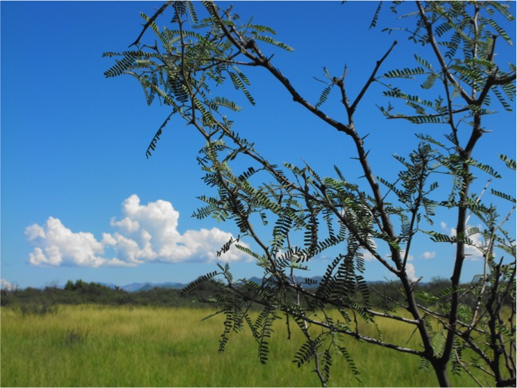




Importance et applications de l’agrivoltaïque dans l’agriculture et les environnements des zones arides: Un système résilient au climat pour maximiser les avantages de la nourriture, de l'énergie et de l'eau
Greg Barron-Gafford

Slide 2
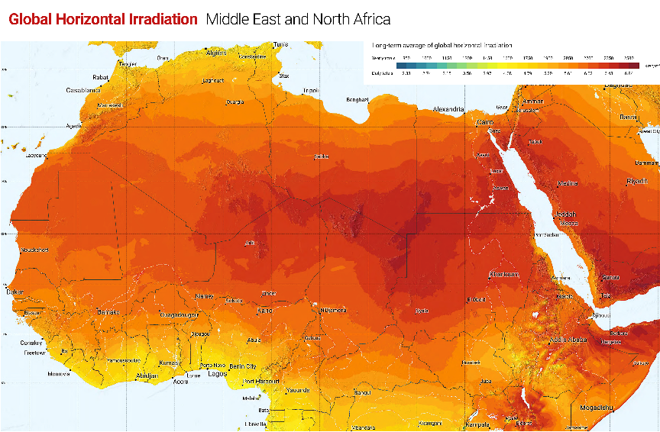
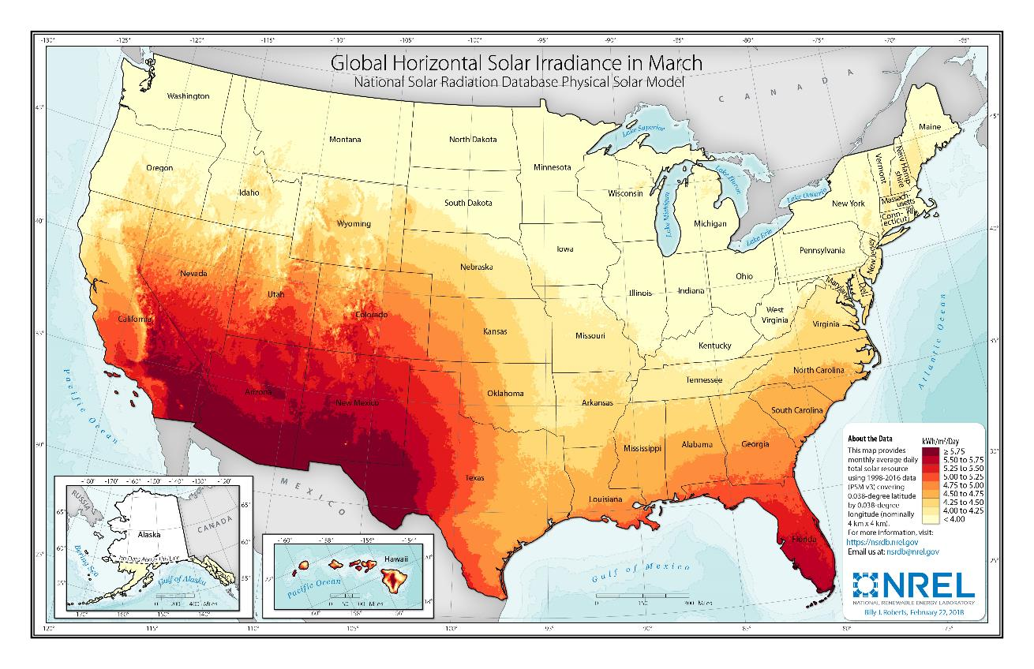
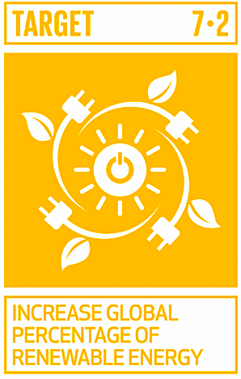
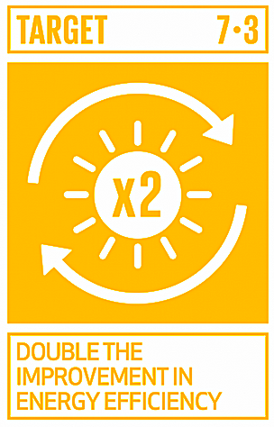

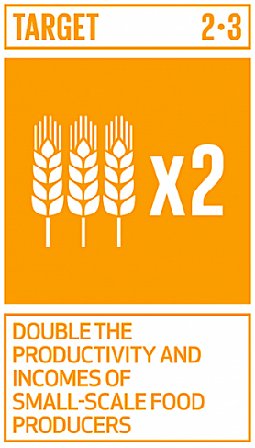
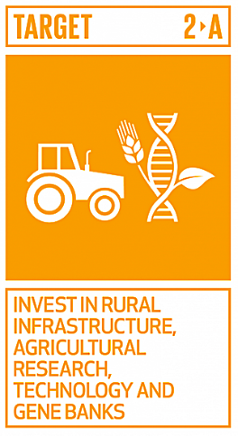
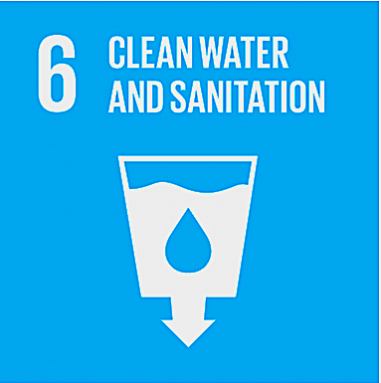
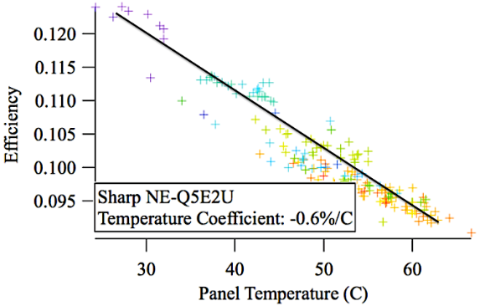
Nous voulons augmenter les énergies renouvelables, mais celles-ci peuvent aussi être vulnérables

Slide 3
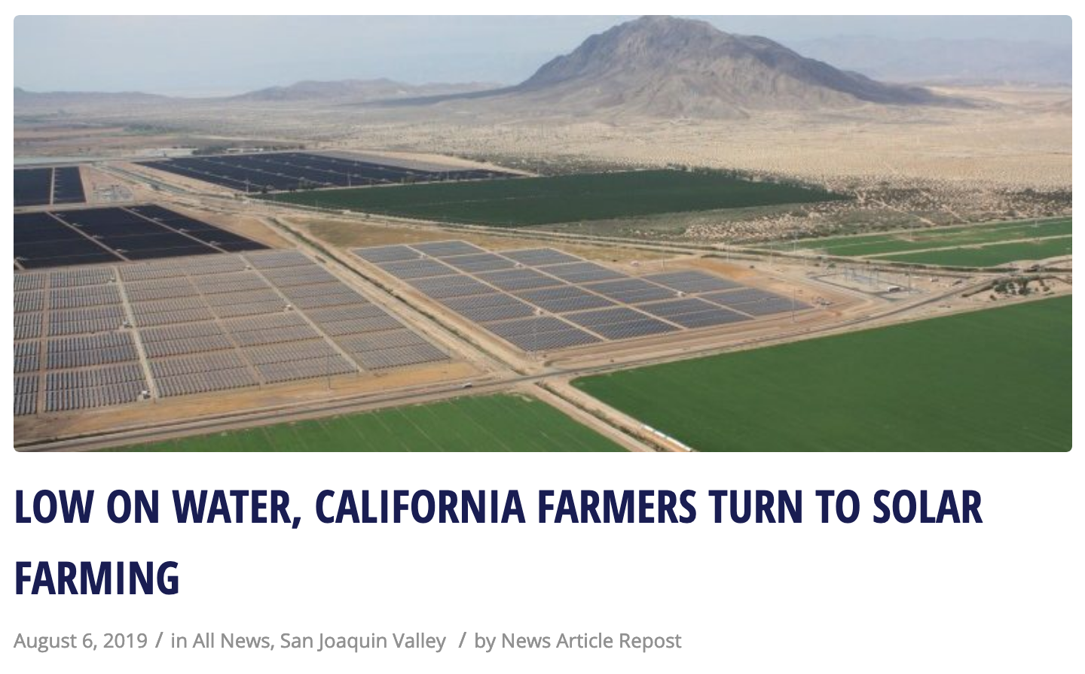
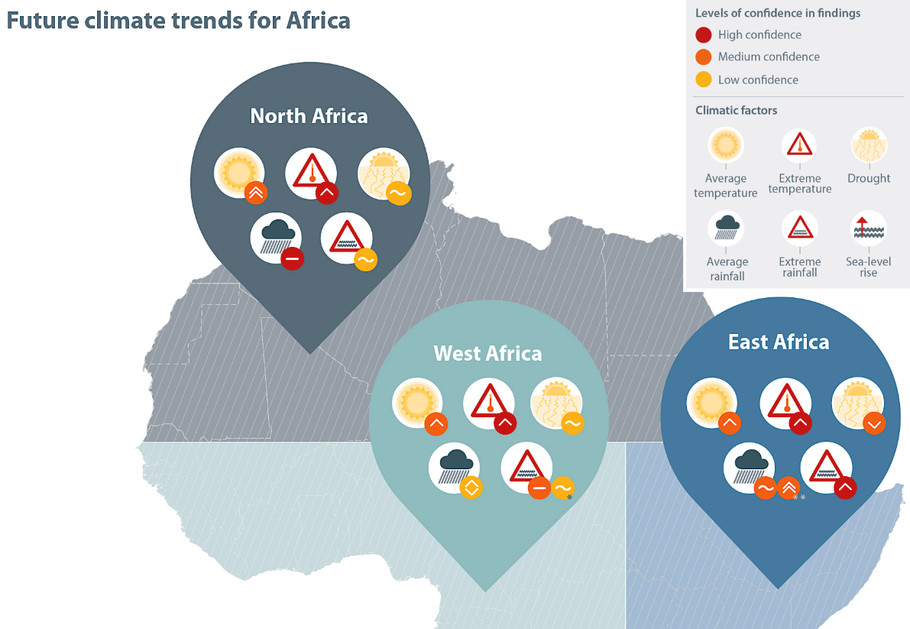
Le climat change également…
Notes:
By some estimates, nearly half of recently proposed energy projects have been delayed or abandoned due to local concerns – representing a significant barrier to adoption (Pociask & Fuhr, 2011).

Slide 4
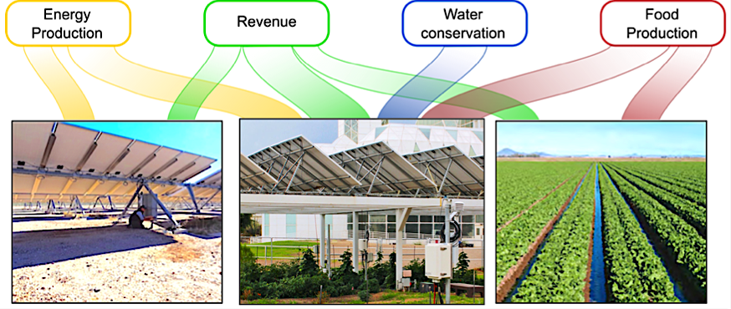
La co-implantation de végétation + énergie renouvelable pourrait = avantages pour la nourriture, l'énergie et l'eau
Nous devons dépasser un «soit-ou» en termes d'allocation des terres pour générer de nombreux services écosystémiques importants

Slide 5
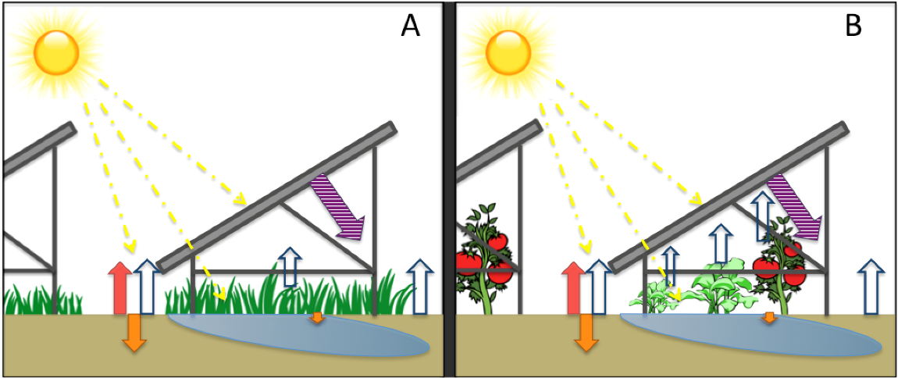
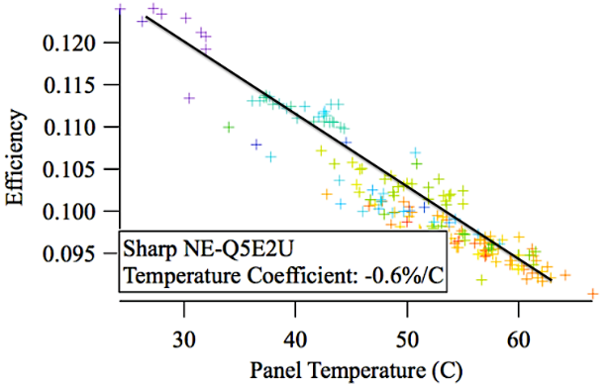
La co-implantation de végétation + énergie renouvelable pourrait = avantages pour la nourriture, l'énergie et l'eau
Créer des systèmes «agrisolar» pour: 1. Adapter les systèmes alimentaires pour survivre à la sécheresse et au stress thermique
2. Améliorer la production d'énergie renouvelable grâce à la transpiration 3. Alléger notre dépendance à l'irrigation

Slide 6
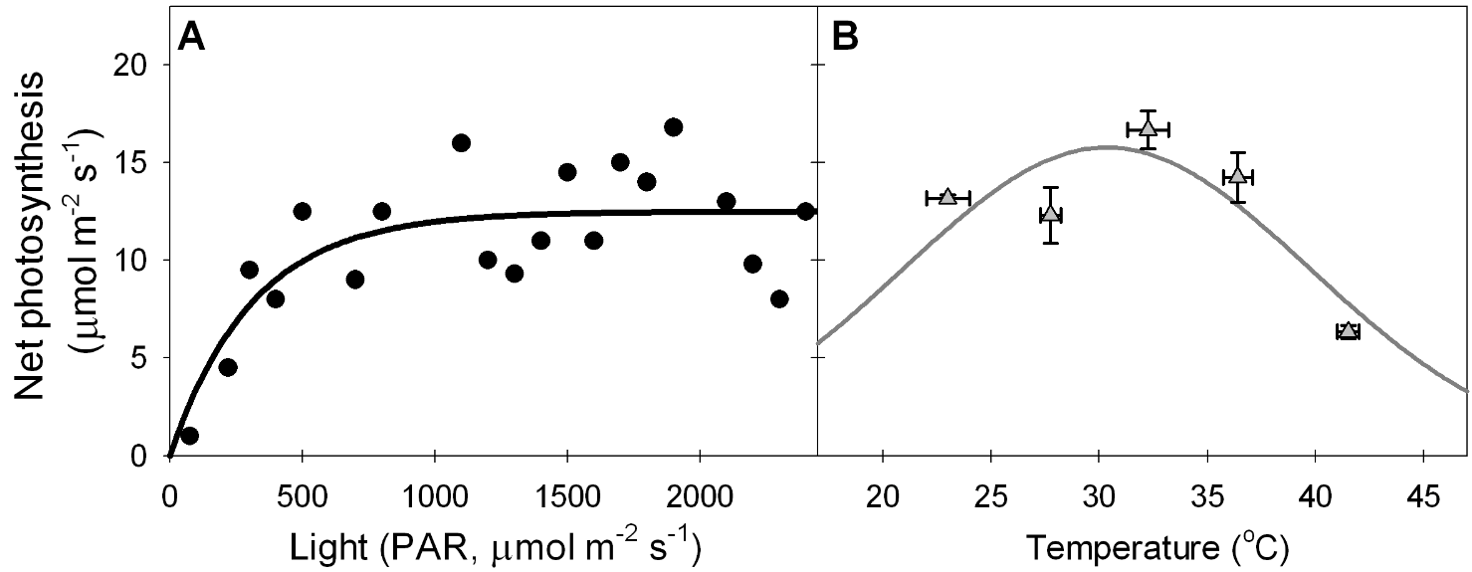
Les plantes peuvent-elles être cultivées à l'ombre?
Une petite réduction de la capacité photosynthétique due à une lumière réduite pourrait être compensée par de meilleures températures!

Slide 7
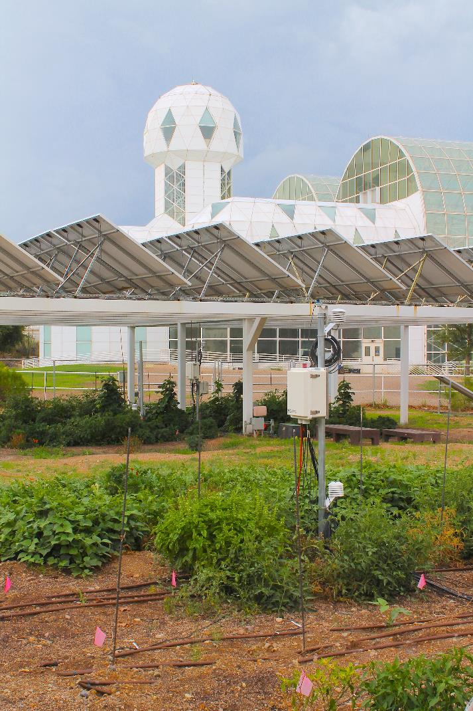
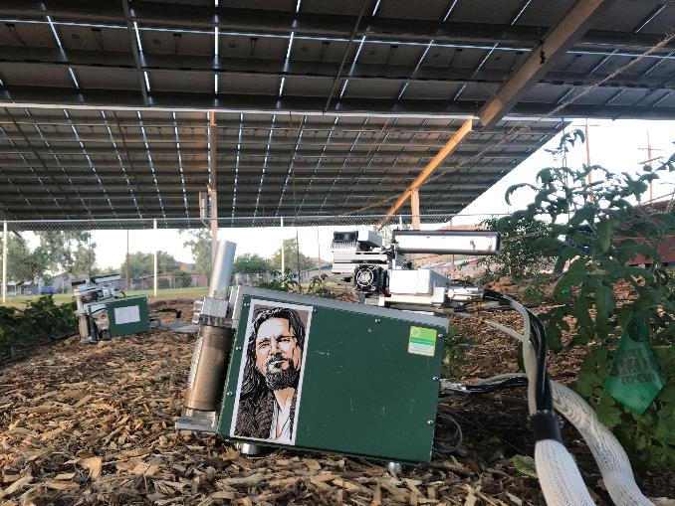
Biosphere 2
Laboratoire d'apprentissage agrivoltaïque
Notes:
Change photo; Moses runs with this!

Slide 8
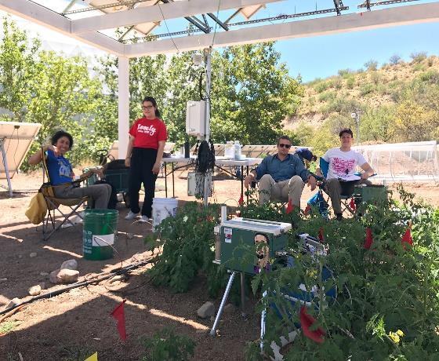
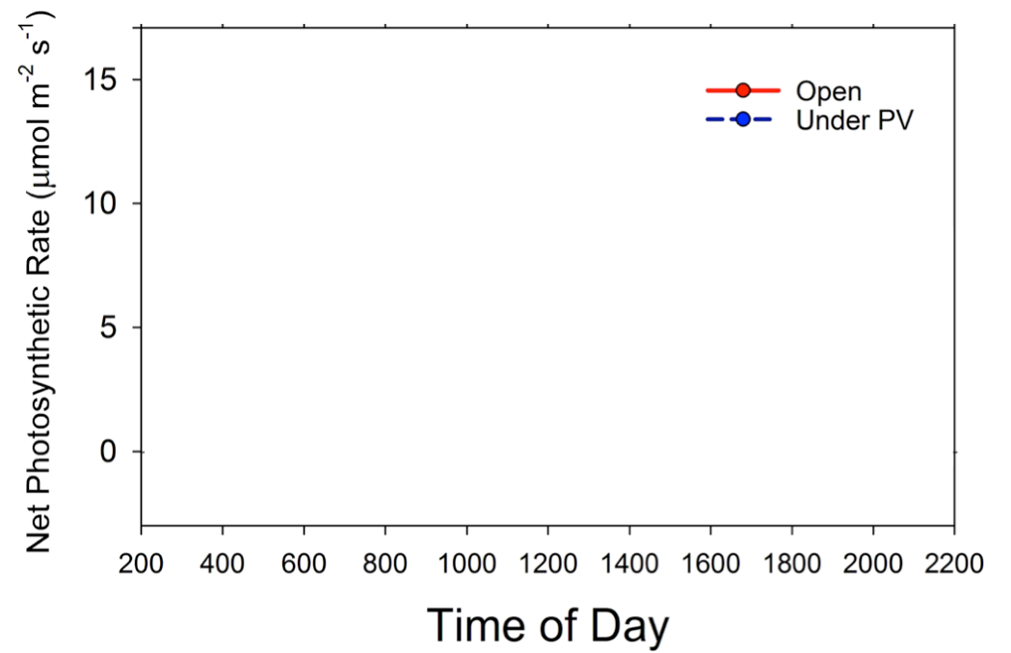
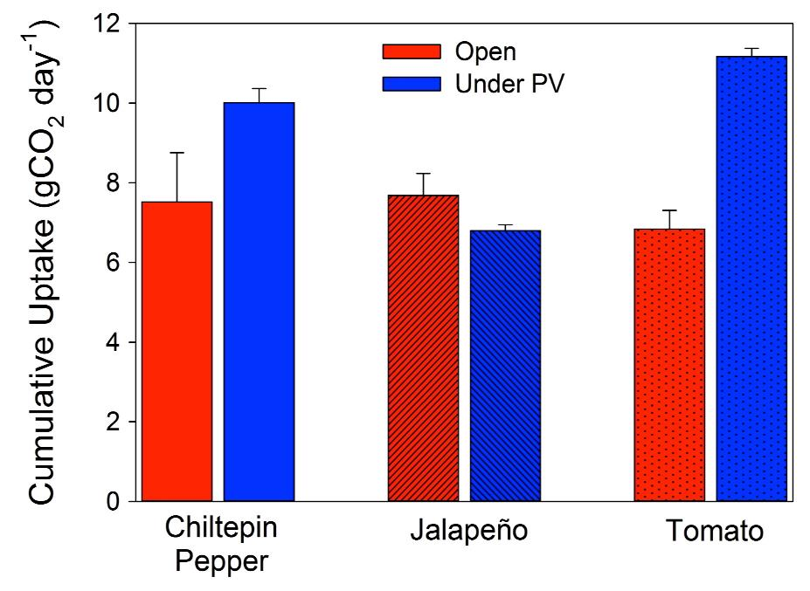
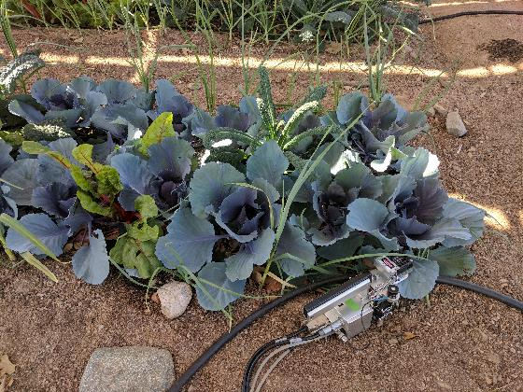
Alimentation - une victoire pour l'absorption de carbone
Barron-Gafford et al. (2019) Nature Sustainability

Slide 9
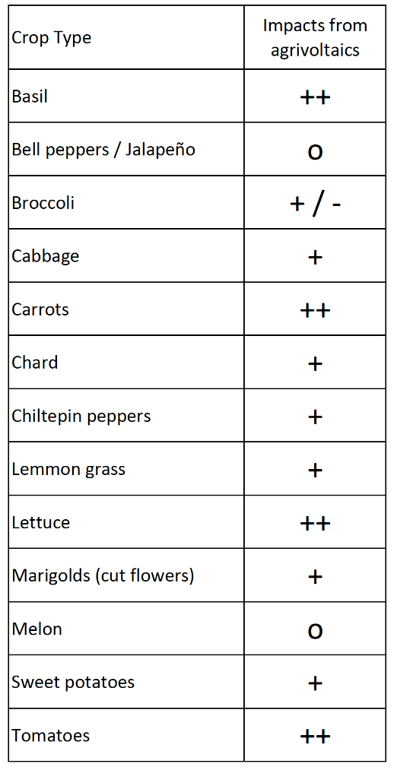
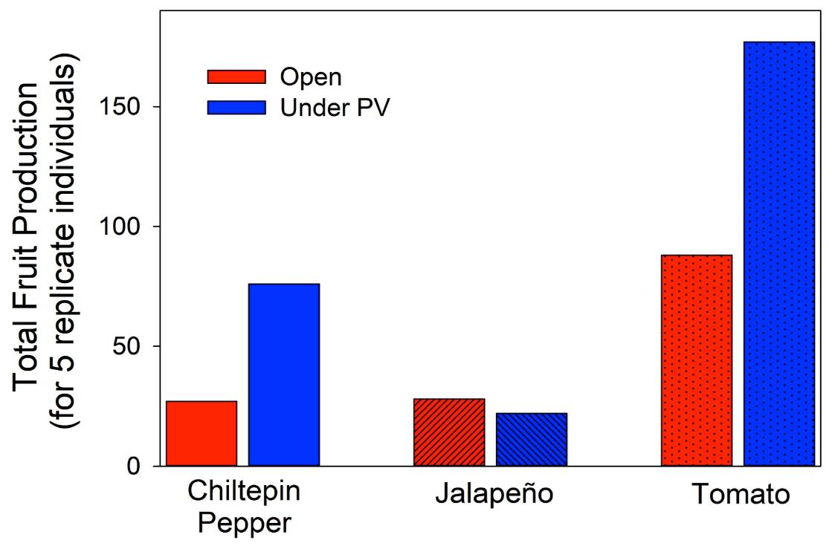
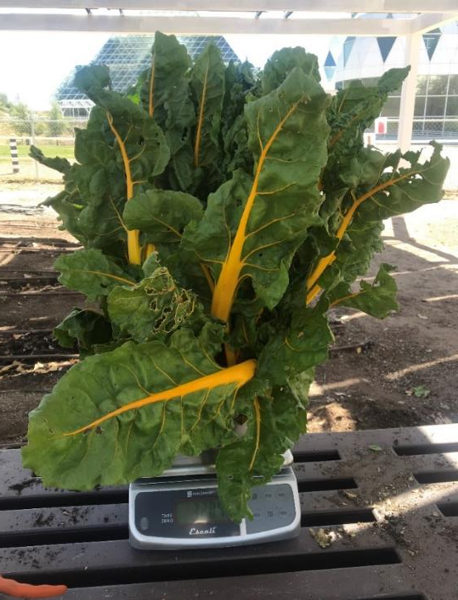
Nourriture - une victoire pour la production alimentaire!
Barron-Gafford et al. (2019) Nature Sustainability

Slide 10
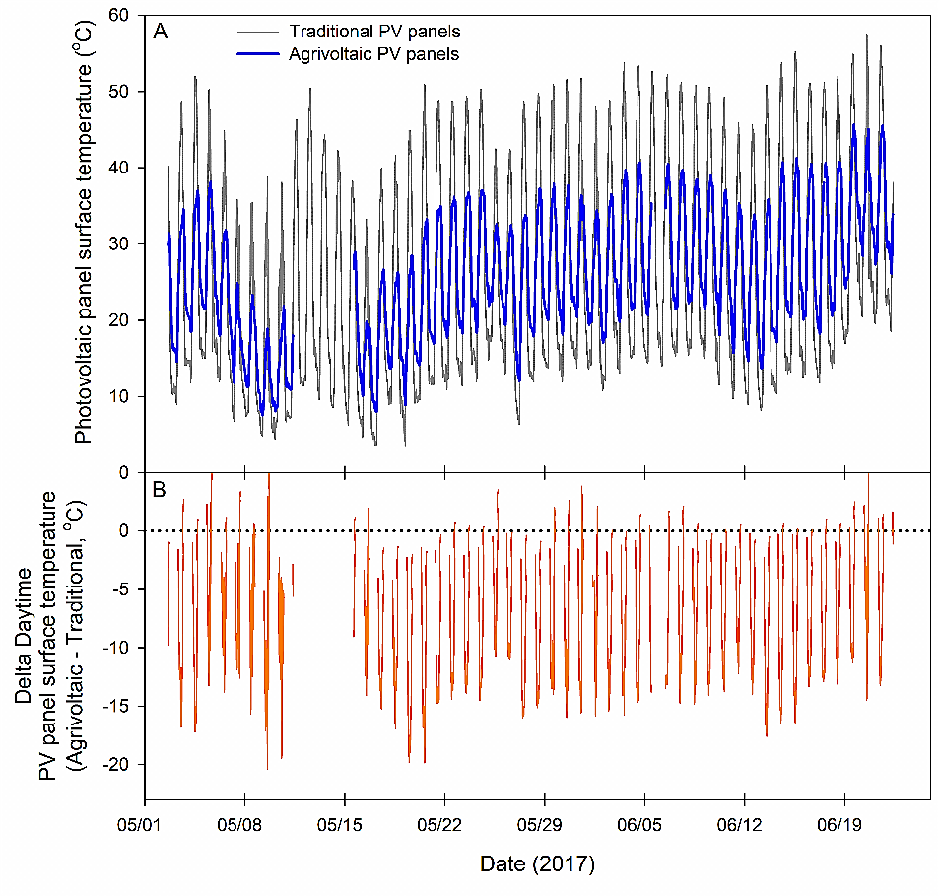
Énergie - une victoire pour la production photovoltaïque!
Températures plus fraîches = efficacité accrue de PV et moins d'usure
Rafraîchissement moyen en été ~9oC
Barron-Gafford et al. (In revision) Nature Sustainability

Slide 11
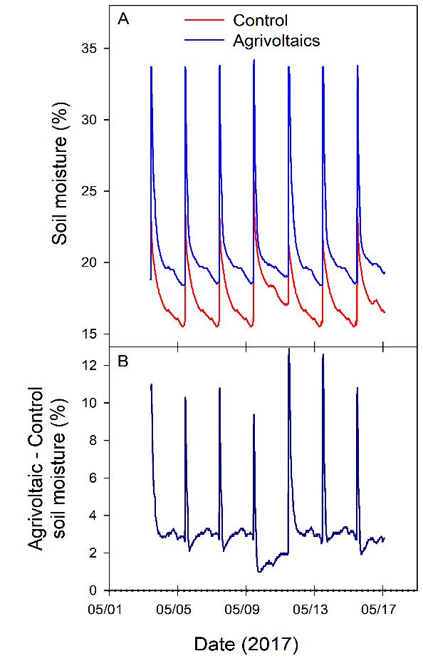
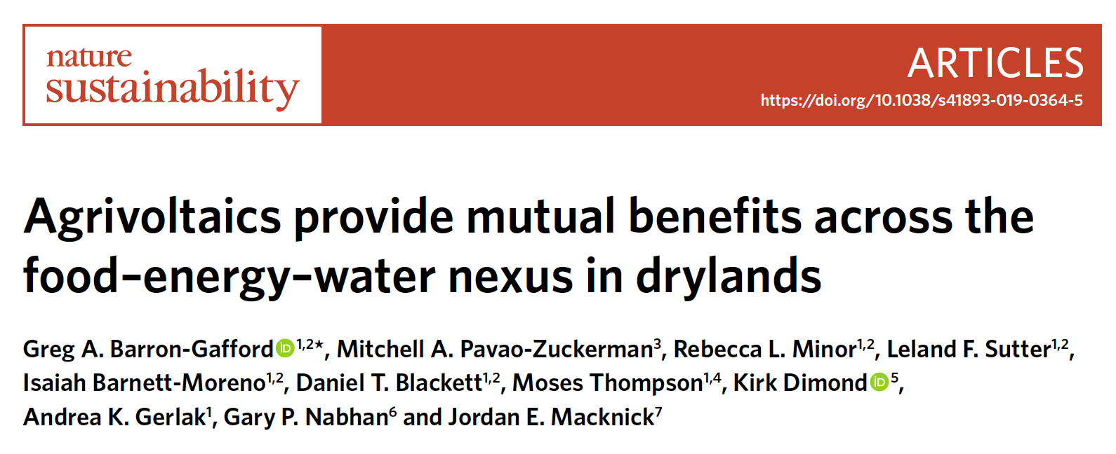
L'eau - une victoire pour les économies d'irrigation!
Changement de microclimat sous les panneaux = l'eau dure plus longtemps dans le sol
Niveaux d'humidité du sol dans le système agrivoltaïque après 2 jours = réglage de contrôle après environ 2-3 heures
Les terres marginales peuvent-elles devenir des terres arables?
Pouvons-nous réellement réduire notre consommation d'eau d'irrigation?
Barron-Gafford et al. (In revision) Nature Sustainability

Slide 12
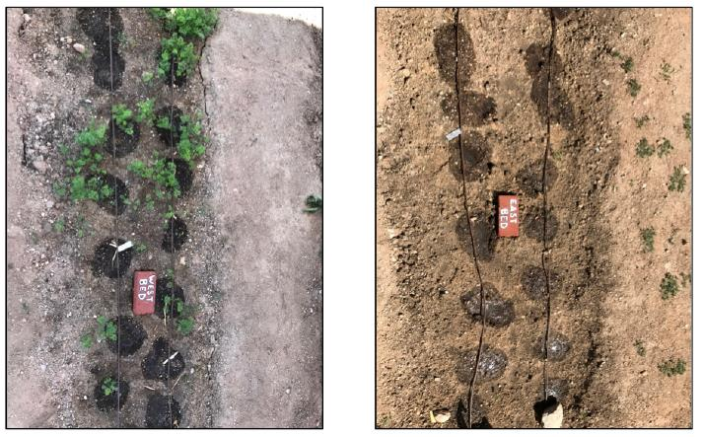
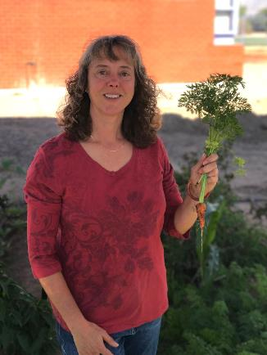
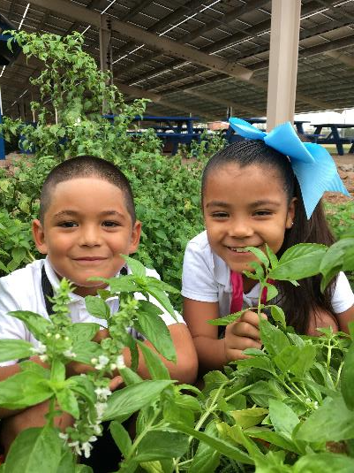
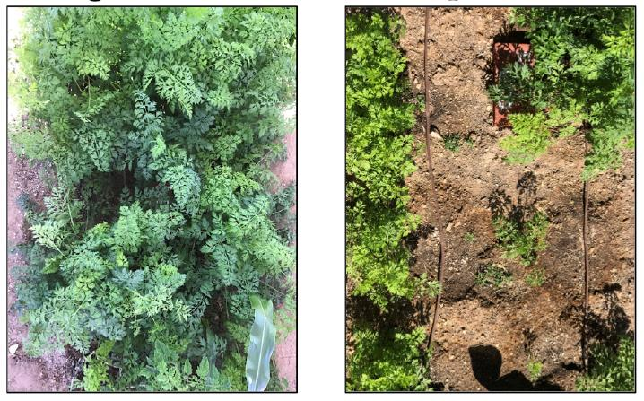
Autres découvertes intéressantes…
*Faire l’extension de la saison de croissance (changer la phénologie)
Agrivoltaïque
Soleil ouvert
Notes:
Moses runs with this!

Slide 13
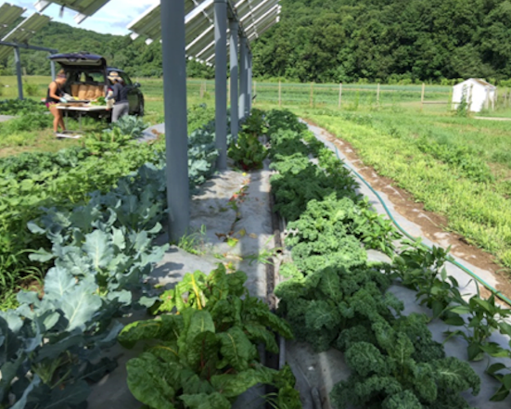


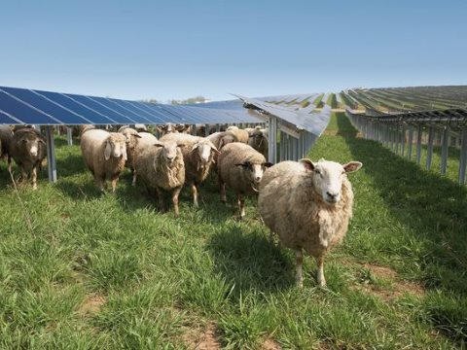
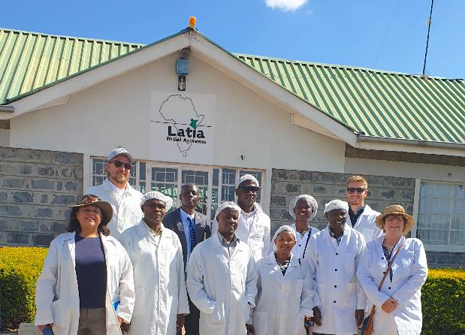
Examen d'une adoption plus large…
Exploration des applications à travers les gradients environnementaux aux États-Unis…
Jordan Macknick
PV + pâturage
… Et Afrique de l'Est
Notes:
Change photo; Moses runs with this!

Slide 14

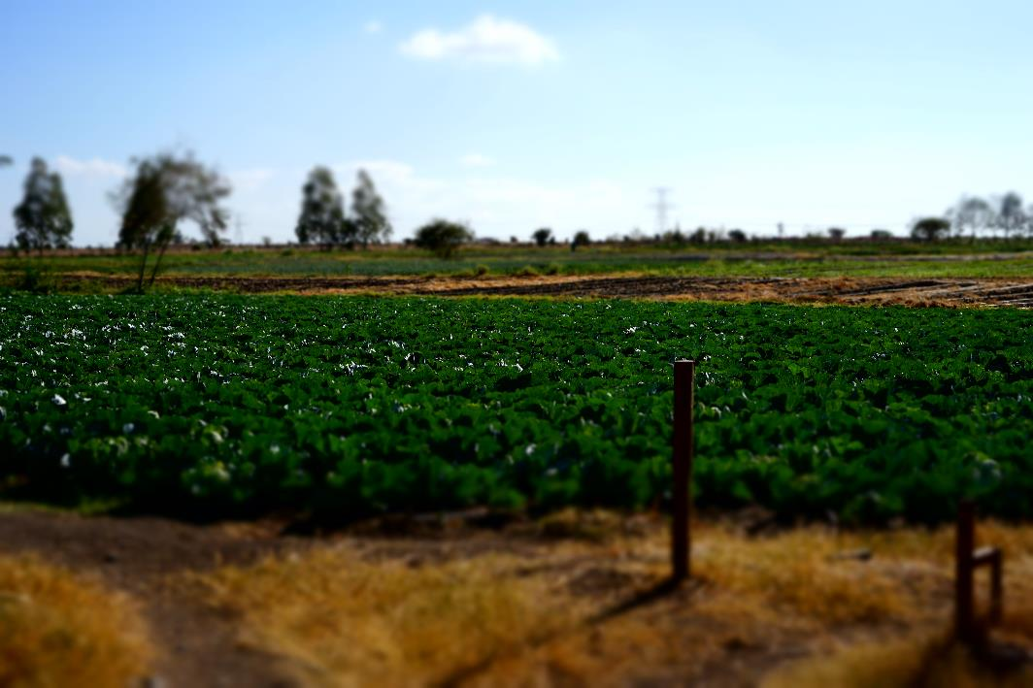



L'agrivoltaïque en Afrique de l'Est:
Récolter deux fois le soleil: les agrivoltaïques pourraient-ils améliorer la sécurité énergétique et alimentaire en Afrique de l'Est?
Contact: Richard Randle-Boggis:
r.randle-boggis@sheffield.ac.uk
Notes:
Change photo; Moses runs with this!

Slide 15
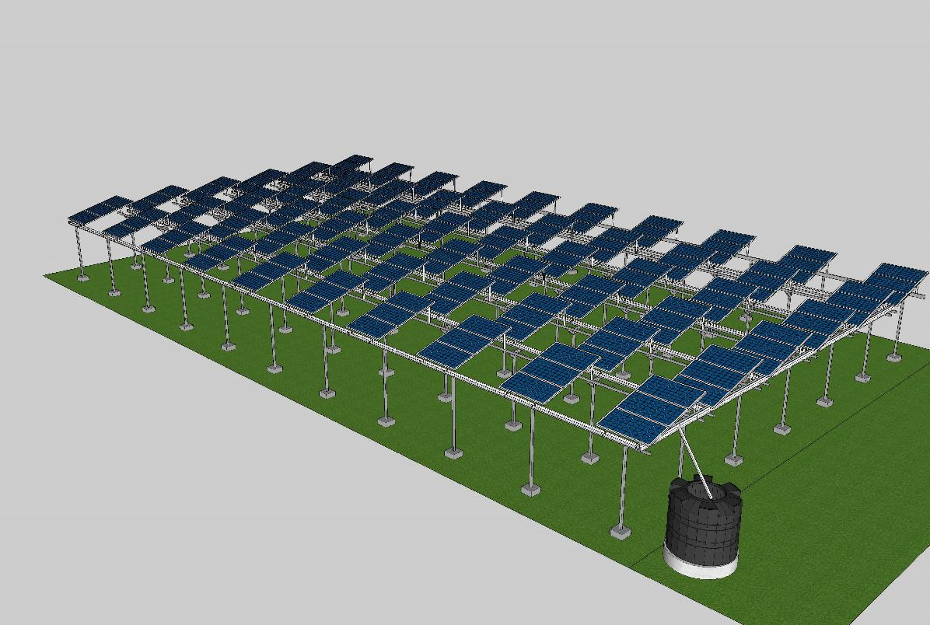
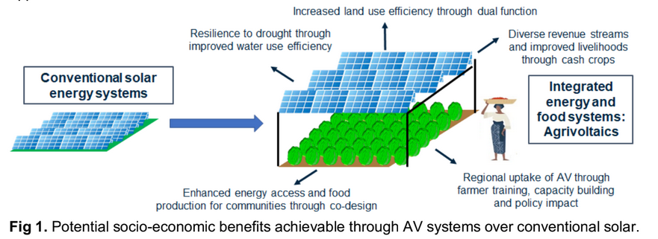
L'agrivoltaïque en Afrique de l'Est:
Récolter deux fois le soleil: les agrivoltaïques pourraient-ils améliorer la sécurité énergétique et alimentaire en Afrique de l'Est?
Contact: Richard Randle-Boggis:
r.randle-boggis@sheffield.ac.uk
Notes:
Change photo; Moses runs with this!

Slide 16
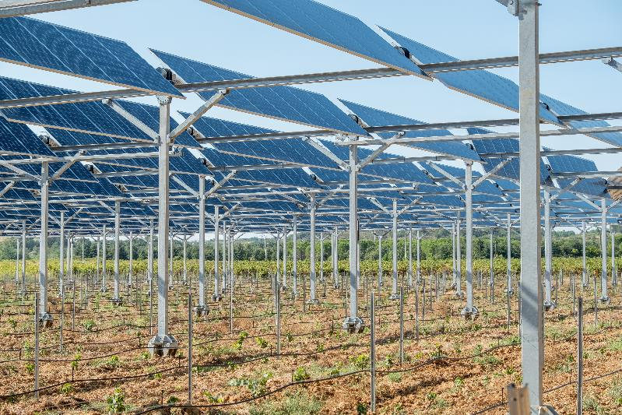

Considération importante: analyse coûts / avantages
L'efficacité de l'utilisation des terres peut être optimisée presque partout, nous devons donc y réfléchir en termes de maximisation des «services» cumulés et d'augmentation de la durabilité et de la résilience au changement climatique.
Coûts totaux: + Acier supplémentaire - Location «sous-étage» Production alimentaire / fourragère Économies d'eau Opposition / Zonage
Notes:
Change photo; Moses runs with this!

Slide 17
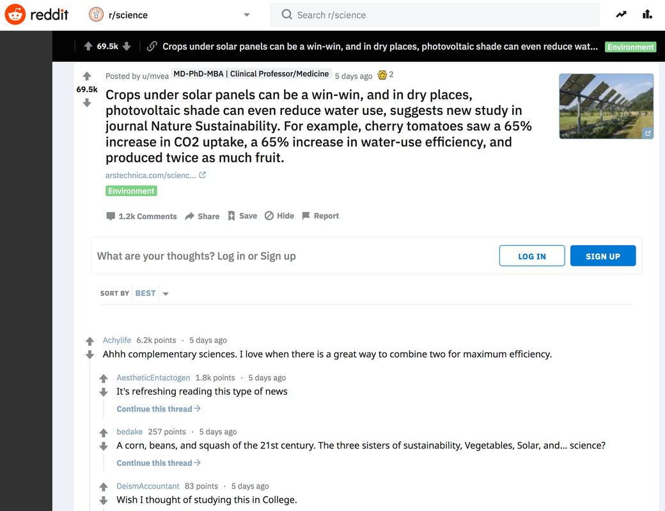
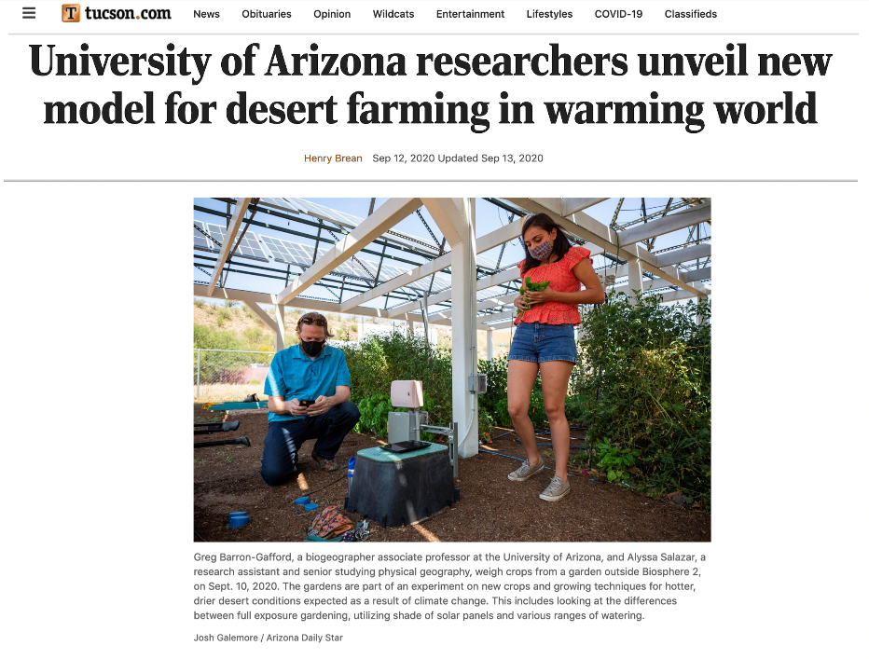
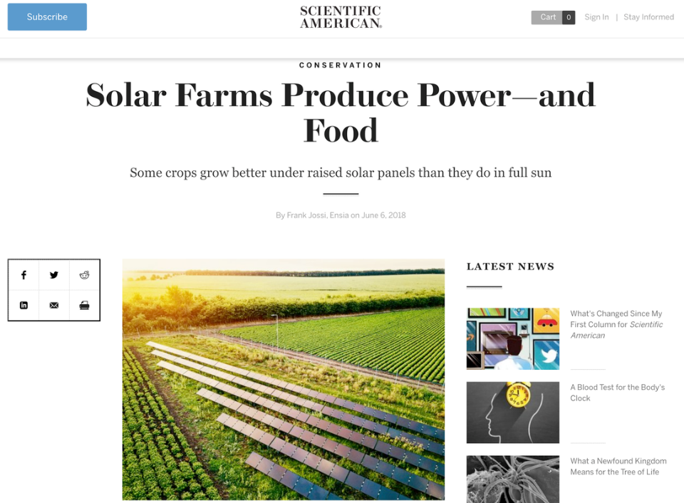
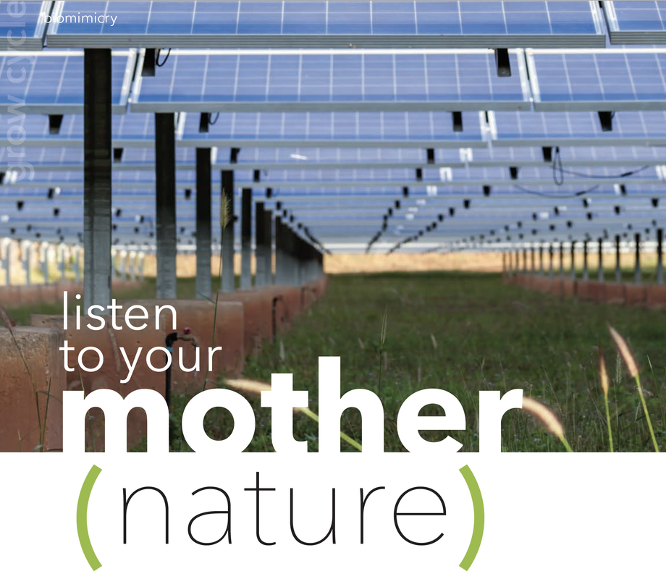
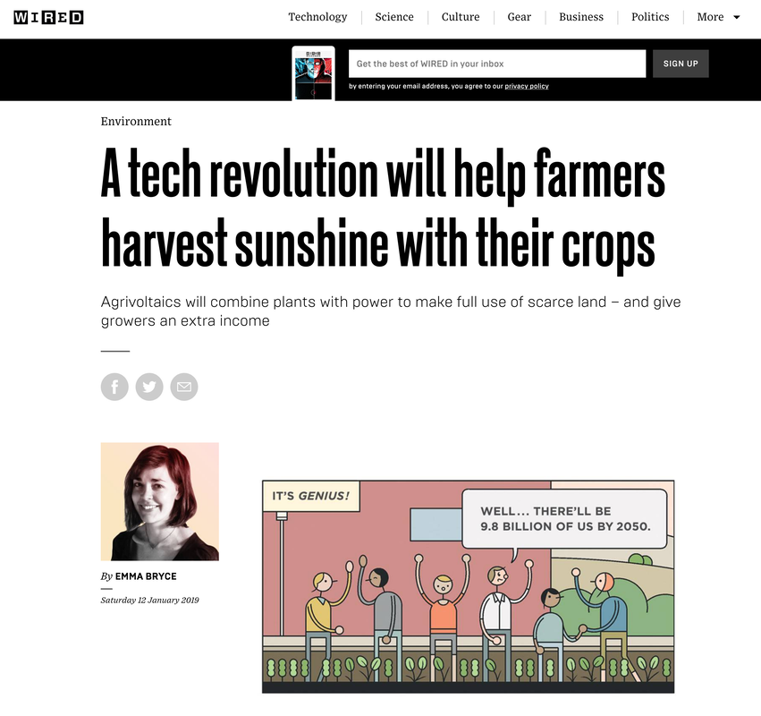
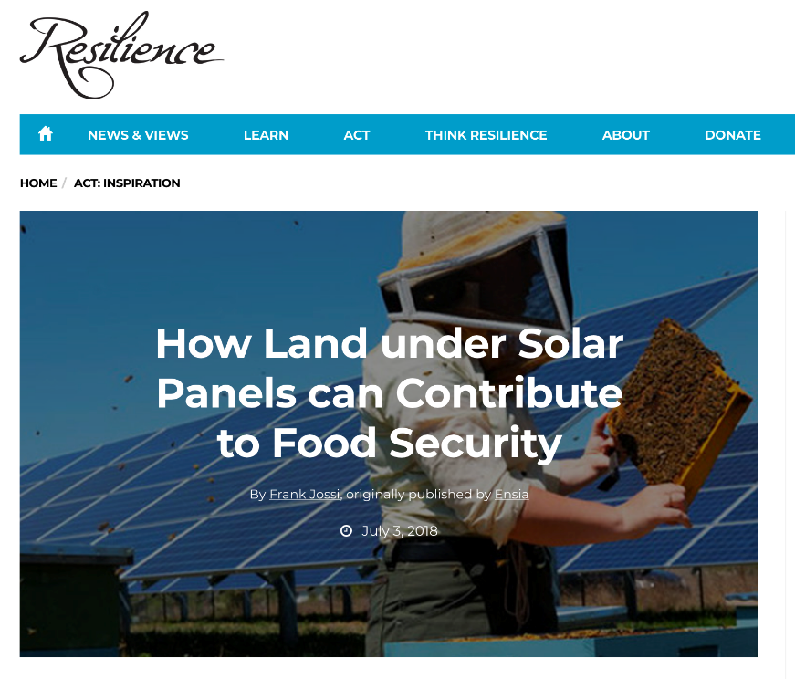
Le public est prêt pour une solution!

Slide 18
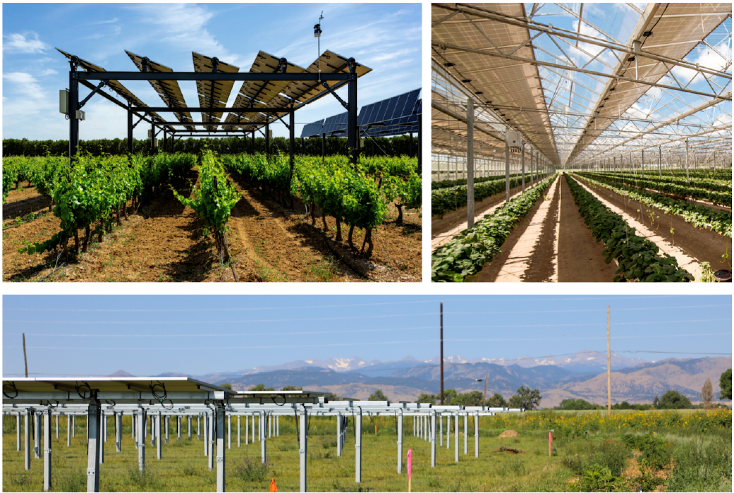
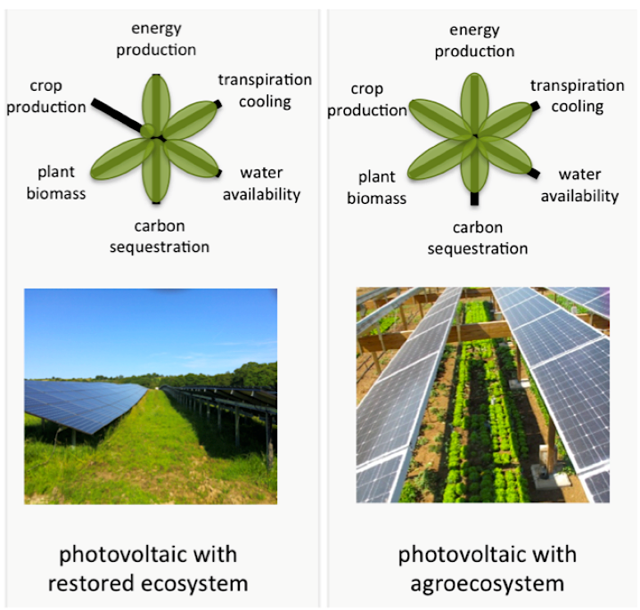

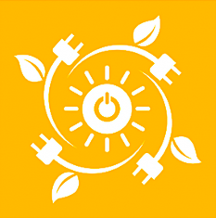
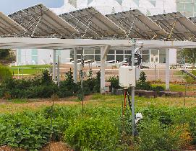
… Alors de quoi avons-nous besoin pour développer cette solution?
Développer des métriques communes à travers l'espace et le temps
Apprendre les besoins du PV et des fermes simultanément
Évaluer le potentiel de l'approche agrivoltaïque à travers le monde!
Énumérer les coûts et les avantages associés au système agrivoltaïque
Notes:
evaluating practices to date, and conducting research and analysis that enable farmers, ranchers, and other agricultural enterprises to gain value from solar technologies while maintaining availability of land for agricultural purposes.

Slide 19
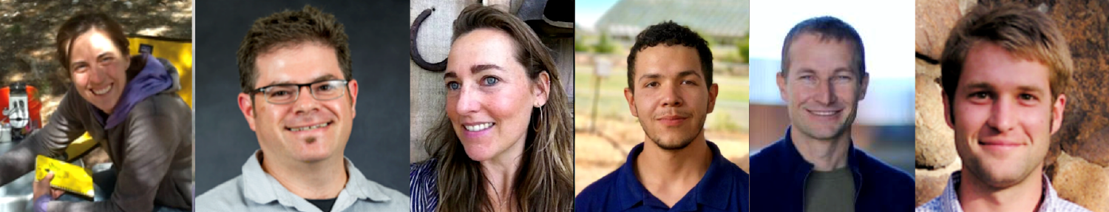

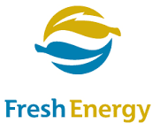









Pour apprendre plus, veuillez visiter: www.barrongafford.org/agrivoltaics

Slide 20

Analyse Coût/Avantage
Dépasser un «soit-ou» en termes d'allocation des terres peut générer de nombreux services écosystémiques importants

